Slide 1

ACCESO A LA INFORMACION PUBLICA : UN DERECHO CIUDADANO PARA LA TRANSPARENCIA
JUNIO 2026

Slide 2


Principio de Transparencia
DEFINICIÓN
Principio conforme al cual toda la información en poder de los sujetos obligados definidos en esta ley se presume pública, en consecuencia de lo cual dichos sujetos están en el deber de proporcionar y facilitar el acceso a la misma en los términos más amplios posibles y a través de los medios y procedimientos que al efecto establezca la ley, establecidos en esta ley.
NATURALEZA JURÍDICA
Actúa como un principio rector de la función administrativa y un pilar del Estado Social de Derecho, articulándose con la publicidad y la democracia participativa.

Slide 3
Principio de Transparencia
SUJETOS OBLIGADOS
Toda entidad pública
Los órganos, organismos y entidades estatales independientes o autónomos y de control
Las personas naturales y jurídicas, públicas o privadas (relacionada con la función pública y el desempeño de un servicio público)
SUJETOS OBLIGADOS
Los partidos o movimientos políticos y los grupos significativos de ciudadanos.
Las entidades que administran instituciones parafiscales, fondos o recursos públicos.
Las Personas naturales y jurídicas que reciban o intermedien fondos o beneficios públicos territoriales y nacionales.

Slide 4
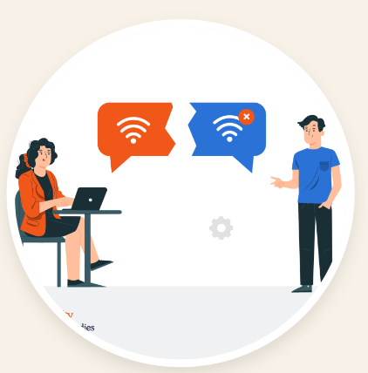
Derecho de Acceso a la Información
EMPODERAMIENTO CIUDADANO
El acceso a la información es un derecho fundamental que permite a las personas conocer la gestión pública, facilitando el control social y la vigilancia sobre los recursos del Estado.
Su ejercicio es vital para la transparencia gubernamental y la prevención de actos de corrupción en los diferentes niveles de la administración.

Slide 5
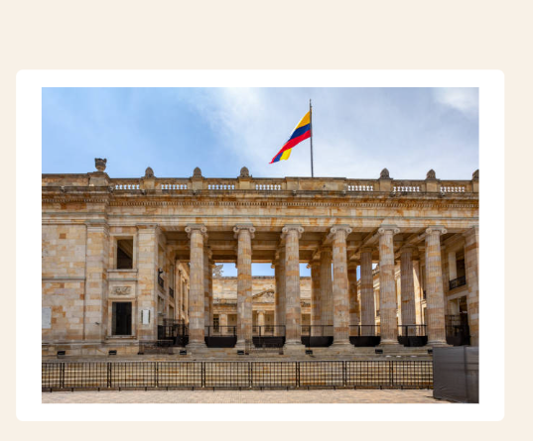
Marco Normativo
El derecho de acceso a la información pública en Colombia encuentra su principal sustento en el artículo 74 de la Constitución Política, que establece que: "todas las personas tienen derecho a acceder a los documentos públicos salvo los casos que establezca la ley".
Sin embargo, el avance más significativo se dio con la promulgación de la Ley 1712 de 2014, conocida como la Ley de Transparencia y del Derecho de Acceso a la Información Pública Nacional.
Su ámbito de Aplicación: Entidades públicas, órganos autónomos y particulares que cumplen funciones públicas.
Publicidad Activa: Obligación de publicar información de oficio sin necesidad de solicitud previa.
Publicidad Pasiva: Deber de responder de manera oportuna y veraz a las solicitudes ciudadanas.
Transparencia Proactiva: Promover el acceso a la información en formatos abiertos y accesibles

Slide 6

¿ Cuál es su importancia?
Fiscaliza la gestión publica
Identificar Irregularidades
Participar en el Control Social
Rendición de cuentas
Fomento de la confianza en las instituciones
Prevención de la corrupción
Mejora de la toma de decisiones
Fortalecimiento de la democracia

Slide 7

Desafíos que enfrenta la transparencia
Resistencia al cambio
Falta de conocimiento del ciudadano
Complejidad de la información- información dispersa o desactualizada
Falta de recursos- brecha digital

Slide 8

Como ejercer este derecho
Identificar la entidad
Presentar la solicitud
Es importante ser claro y específico en lo que se busca.
Plazos de respuesta
En casos de información voluminosa o compleja, el plazo puede extenderse.
Recursos

Slide 9
El Enfoque Disciplinario
Responsabilidad y ética del servidor público

Slide 10
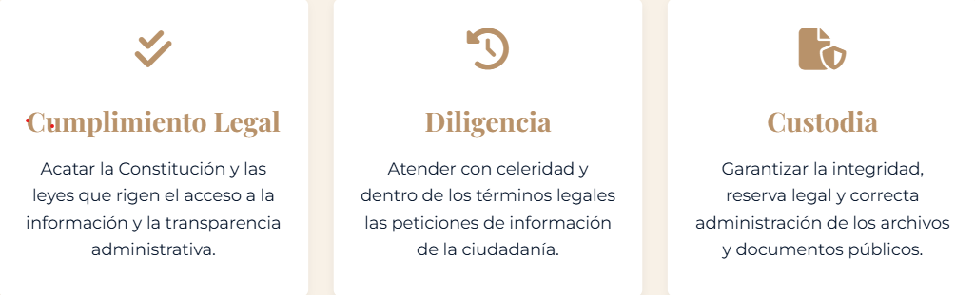
Deberes Disciplinarios Asociados

Slide 11
¿ QUÉ CONSTITUYE FALTA DISCIPLINARIA?
ARTÍCULO 26. LA FALTA DISCIPLINARIA. Constituye falta disciplinaria y, por lo tanto, da lugar a la imposición de la sanción disciplinaria correspondiente la incursión en cualquiera de las conductas previstas en este código que conlleven incumplimiento de deberes, extralimitación en el ejercicio de derechos y funciones, prohibiciones y violación del régimen de inhabilidades, incompatibilidades, impedimentos y conflicto de intereses, sin estar amparado por cualquiera de las causales de exclusión de responsabilidad contempladas en esta ley.

Slide 12
Deberes y Prohibiciones relacionados con la Transparencia en la Función Pública
Artículo 38 No 6: “Custodiar y cuidar la documentación e información que por razón de su empleo, cargo o función conserve bajo su cuidado o a la cual tenga acceso, e impedir o evitar la sustracción, destrucción, ocultamiento o utilización indebidos”.
Artículo 38 No 37: “Publicar en las dependencias de la respectiva entidad, en sitio visible, y en la página web, una vez por mes, en lenguaje sencillo y accesible al ciudadano común, una lista de las licitaciones declaradas desiertas y de los contratos adjudicados, que incluirá el objeto y su valor y el nombre del adjudicatario”
Articulo 38 No38. Crear y facilitar la operación de mecanismos de recepción y emisión permanente de información a la ciudadanía, que faciliten a esta el conocimiento periódico de la actuación administrativa, los informes de gestión y los más importantes proyectos a desarrollar.

Slide 13
Deberes y Prohibiciones relacionados con la Transparencia en la Función Pública
Articulo 39 No 8:" Omitir, retardar o no suministrar debida y oportuna respuesta a las peticiones respetuosas de los particulares o a solicitudes de las autoridades, así como retenerlas o enviarlas a destinatario diferente de aquel a quien corresponda su conocimiento”.
Articulo 55 No 6: “Suministrar datos inexactos o documentación con contenidos que no correspondan a la realidad u omitir información que tenga incidencia en su vinculación o permanencia en el cargo o en la carrera, o en las promociones o ascensos o para justificar una situación administrativa”.

Slide 14
CLASIFICACIÓN DE LAS SANCIONES DISCIPLINARIAS
ARTÍCULO 48. CLASES Y LÍMITES DE LAS SANCIONES DISCIPLINARIAS.
1. Destitución e inhabilidad general de diez (10) a veinte (20) años para las faltas gravísimas dolosas.
2. Destitución e inhabilidad general de ocho (8) a diez (10) años para las faltas gravísimas realizadas con culpa gravísima.
3. Suspensión en el ejercicio del cargo de tres (3) a dieciocho (18) meses e inhabilidad especial por el mismo término para las faltas graves dolosas.
4. Suspensión en el ejercicio del cargo de uno (1) a doce (12) meses para las faltas graves culposas.
5. Multa de diez (10) a ciento ochenta (180) días del salario básico devengado para la época de los hechos para las faltas leves dolosas.
6. Amonestación escrita para las faltas leves culposas

Slide 15
"La transparencia no es un acto de generosidad del Estado, es una obligación legal y un imperativo ético de todo servidor público."
Compromiso por la Integridad

Slide 16
Impacto de la falta de transparencia para el servidor público
RESPONSABILIDAD PENAL Y ADMINISTRATIVA:
Investigaciones: Los servidores públicos que no actúen con transparencia pueden ser objeto de investigaciones por parte de las autoridades competentes.
Sanciones: En caso de comprobarse irregularidades, pueden enfrentar sanciones administrativas, como amonestaciones, suspensiones o despidos, e incluso sanciones penales, dependiendo de la gravedad de los hechos.

Slide 17
GRACIAS

